Slide 1
ΦΩΤΟΓΡΑΦΙΚΗ ΕΙΚΟΝΑ (ποιότητα ειδώλου)
Περιγραφή
Ιδιότητες
Χαρακτηριστικά

Slide 2
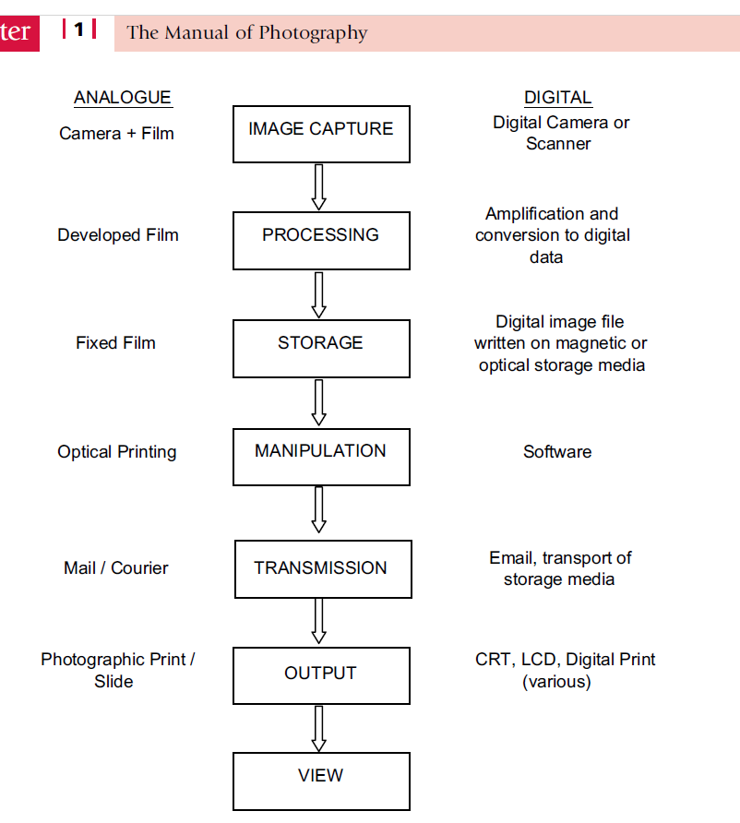
παρατηρητής

Slide 3
Οπτική πληροφορία, διάγραμμα ροής
Αντικείμενο ….. Φακός
.
Αισθητήρας
.
Μνήμη
.
Έξοδος ….. Οφθαλμός

Slide 4
Οπτική πληροφορία
Σε ένα απεικονιστικό σύστημα (π.χ. η φωτογραφική μηχανή) η οπτική πληροφορία δεν μπορεί ΠΟΤΕ να είναι πιο ακριβής στην έξοδο από ότι ήταν στην είσοδό του.
Το απεικονιστικό σύστημα λοιπόν με την δράση του «αλλοιώνει» την ακρίβεια της εισερχόμενης πληροφορίας.

Slide 5
Εντροπία ή η αύξηση της αταξίας
Η φυσική τάση των πραγμάτων είναι ότι σε κάθε κλειστό σύστημα, από μια οργανωμένη μορφή (τάξη) τείνουν εξελικτικά προς την αταξία.
Έτσι, η πληροφορία κατά την διαδικασία σχηματισμού μιας φωτογραφικής εικόνας μπορεί ΜΟΝΟ να μειωθεί.

Slide 6
Εντροπία ή η αύξηση της αταξίας
Στη φωτογραφική διαδικασία λοιπόν η αύξηση της ΕΝΤΡΟΠΙΑΣ συνήθως σημαίνει :
απώλεια της αντίθεσης που καταγράφεται
και
μείωση της διακριτικής ικανότητας της απεικόνισης.

Slide 7
Συναρτήσεις Διασποράς Σημείου
Ένα σημείο ΔΕΝ απεικονίζεται σε σημείο !
E. Allen & S. Triantaphillidou, “The Manual of Photography”, p. 348, 10th ed. Focal Press

Slide 8
ΑΞΙΟΛΟΓΗΣΗ ΠΟΙΟΤΗΤΑΣ ΕΙΚΟΝΑΣ υποκειμενική - αντικειμενική
Χαρακτηριστικά (Διαστάσεις) ποιότητας εικόνας:
τόνος : φωτεινότητα–διαφορές φωτεινότητας (αντίθεση)
χρώμα: απόχρωση, σκούρο-ανοιχτό, κορεσμός
ανάλυση: διάκριση λεπτομέρειας (χωρικές συχνότητες)
οξύτητα: ευκρίνεια – καθαρά περιγράμματα
θόρυβος: ανεπιθύμητες διακυμάνσεις έντασης που εισάγει το οπτικό-απεικονιστικό σύστημα

Slide 9
Χωρικές συχνότητες
Όταν οι διαγραμμίσεις είναι λεπτές και πυκνές (μικρή απόσταση μεταξύ τους, μεγάλη χωρική συχνότητα) το είδωλο δεν διατηρεί την αρχική αντίθεση.
Όταν οι διαγραμμίσεις είναι παχιές και αραιές (μεγάλη απόσταση, μικρή συχνότητα) η αντίθεση στο είδωλο φαίνεται να διατηρείται.

Slide 10
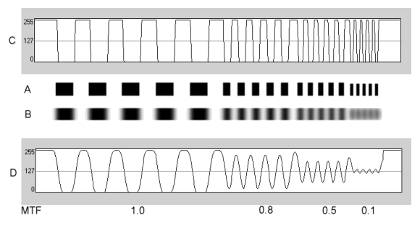
αντικείμενο
είδωλο
https://www.bobatkins.com/photography/technical/mtf/mtf1.html

Slide 11
Χωρικές συχνότητες
Οι χαμηλές συχνότητες αντιστοιχούν στα «αδρά» χαρακτηριστικά της εικόνας.
Οι υψηλές συχνότητες αντιστοιχούν στα «λεπτά» χαρακτηριστικά της εικόνας.

Slide 12
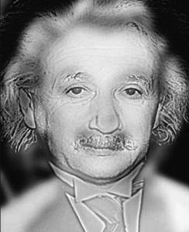
A. Einstein – M. Monroe

Slide 13
A. Einstein – M. Monroe
Πρόκειται για μια σύνθετη εικόνα από δυο κατάλληλα συνδυασμένες φωτογραφίες πορτραίτων με χαμηλές (Monroe) αλλά και υψηλές (Einstein) χωρικές συχνότητες. Έτσι :
Μεγάλη διάμετρος κόρης σημαίνει αύξηση της διακριτικής ικανότητας …. Einstein.
Μικρή διάμετρος κόρης σημαίνει ελάττωση της οξύτητας …. Monroe.

Slide 14
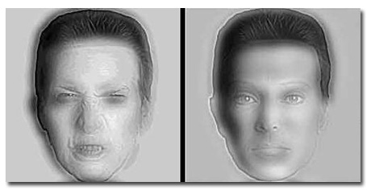
Θυμωμένος - Χαρούμενος
https://doi.org/10.1016/S0010-0277(98)00069-9

Slide 15
Οξύτητα εικόνας ή Αντίθεση
Στη φωτογραφία χρειάζονται απλά, καθαρά περιγράμματα τα οποία όμως να είναι και πραγματικά. Διαφορετικά, σε περίπτωση αφύσικα μεγάλης αντίθεσης, θα δημιουργηθεί εικόνα με ψεύτικη οξύτητα (= κακή εικόνα).
Acuteness ή Contrast

Slide 16
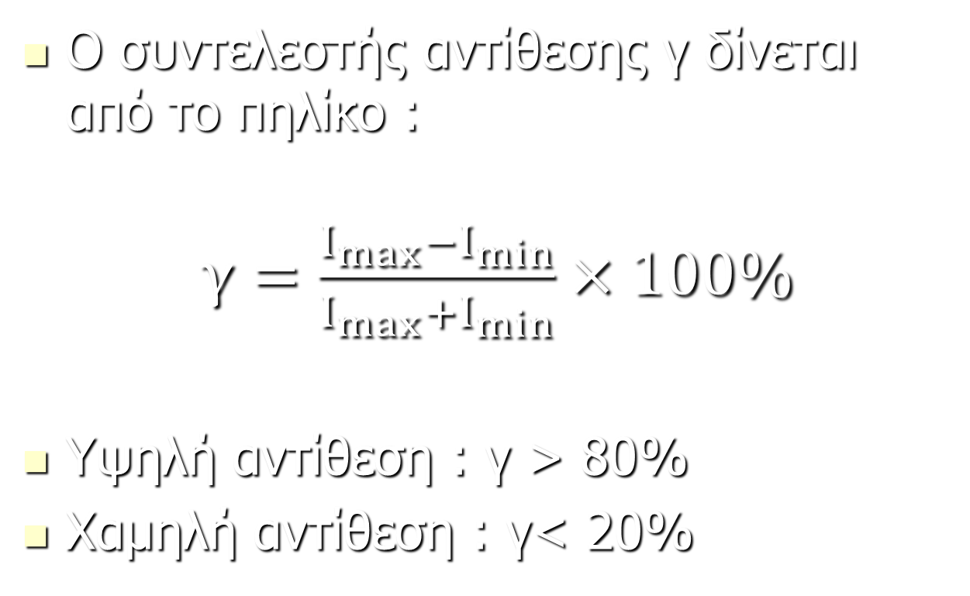
Συντελεστής αντίθεσης Contrast modulation
Ο συντελεστής αντίθεσης γ δίνεται από το πηλίκο :
$γ=\frac{I_{max}−I_{min}}{I_{max}+I_{min}}×100\%$
Υψηλή αντίθεση : γ > 80%
Χαμηλή αντίθεση : γ< 20%

Slide 17
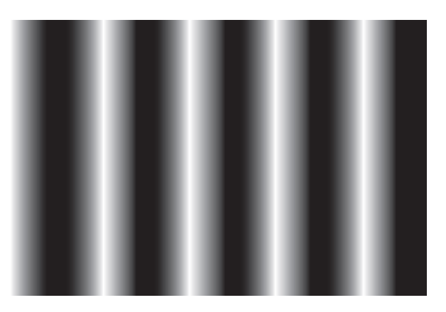
Φωτεινότητα
Διαμόρφωση φωτεινότητας αντικειμένου
ν_{o} = (T_{max} – T_{min}) / (T_{max} + T_{min})
Διαμόρφωση φωτεινότητας ειδώλου
ν_{i} = (I_{max} – I_{min}) / (I_{max} + I_{min})
ν_{i} = MTF (ν_{o})

Slide 18
Φωτεινότητα
Από τον χώρο των αντικειμένων ν_{o}
στο χώρο των ειδώλων ν_{i}.
ν_{i} = MTF (ν_{o})
MTF : Συνάρτηση μεταφοράς διαμόρφωσης
ή Modulation Transfer Function
Ιδανικά θα πρέπει να ισχύει : MTF = 1

Slide 19
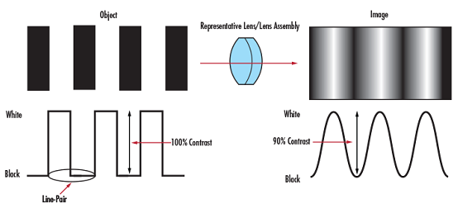

Είδωλο $\underset{→}{MTF}$ Αντικείμενο
input
output
τύπο διαγράμματος ελέγχου
τύπο φωτιστικού σώματος
τύπο αισθητήρα
Η MTF εξαρτάται από :

Slide 20
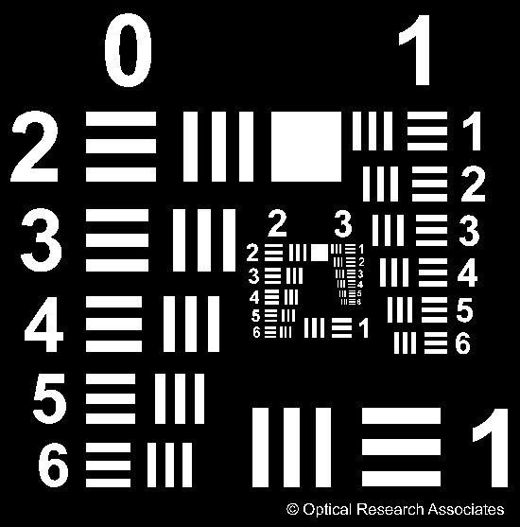
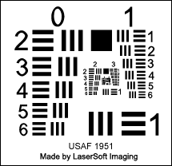
Διαγράμματα ελέγχου ευκρίνειας

Slide 21
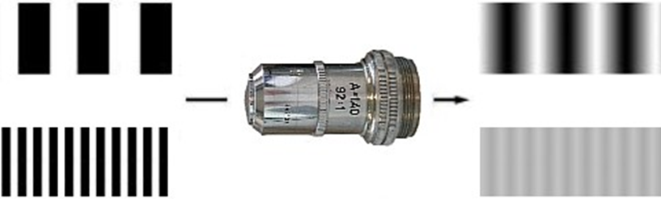
Απεικόνιση της αντίθεσης
Σε ένα σύστημα απεικόνισης πάντοτε χάνεται ένα μέρος των υψηλών χωρικών συχνοτήτων.
Υπάρχει δηλαδή πάντοτε ένα όριο στο πόσο πυκνές γραμμές μπορούν σωστά να απεικονιστούν.

Slide 22
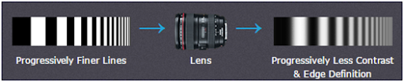
Είδωλο / Αντικείμενο

Slide 23
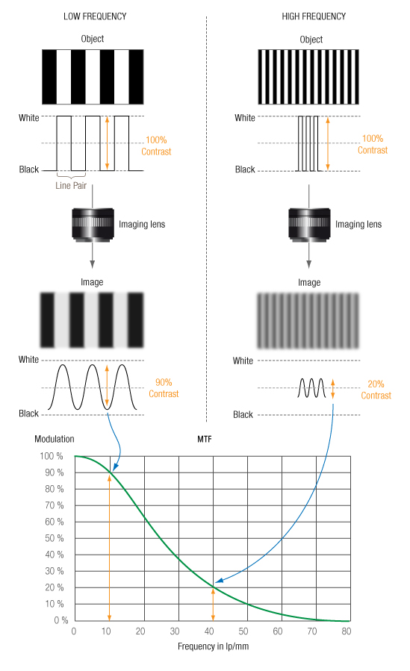

Slide 24
Ανάλυση εικόνας
Πρόκειται για την ικανότητα διάκρισης πολύ κοντινών στοιχείων
(π.χ. σημειακών περιοχών ή γραμμών).
Η ανάλυση καθορίζεται κυρίως από το άνοιγμα και λιγότερο από την διάσταση των pixels στον αισθητήρα.

Slide 25
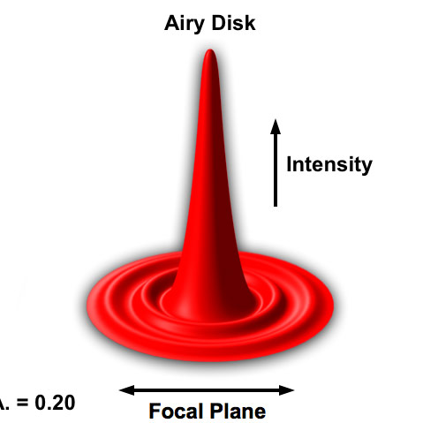
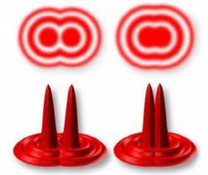
Περίθλαση - Δίσκος Airy

Slide 26
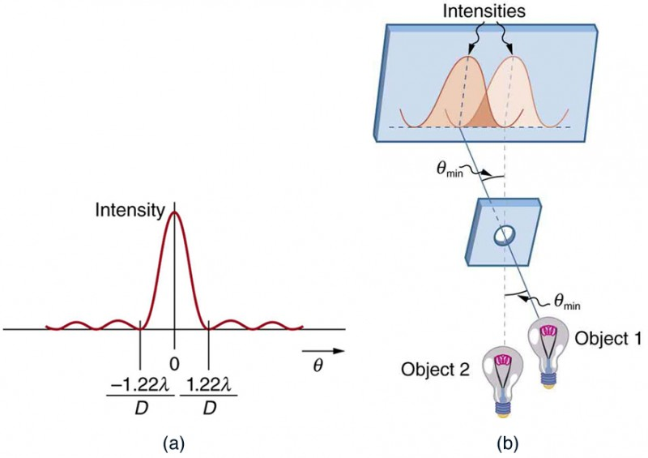
Περίθλαση - Δίσκος Airy

Slide 27
Ανάλυση εικόνας
Η ανάλυση συσχετίζεται και με την απόσταση παρατήρησης : όσο πιο μακριά παρατηρείται ένα θέμα τόσο μικρότερη ανάλυση απαιτείται για να θεωρηθεί ικανοποιητικό.
Resolution ή Resolving power

Slide 28
Ανάλυση - Αντίθεση
Η αντίθεση άσπρου – μαύρου διατηρείται σταθερή ενώ αλλάζει βαθμιαία η μεταξύ των διαδοχικών γραμμών απόσταση.
Η απόσταση μεταξύ των διαδοχικών γραμμών είναι σταθερή ενώ αλλάζει βαθμιαία η αντίθεση άσπρου – μαύρου.

Slide 29
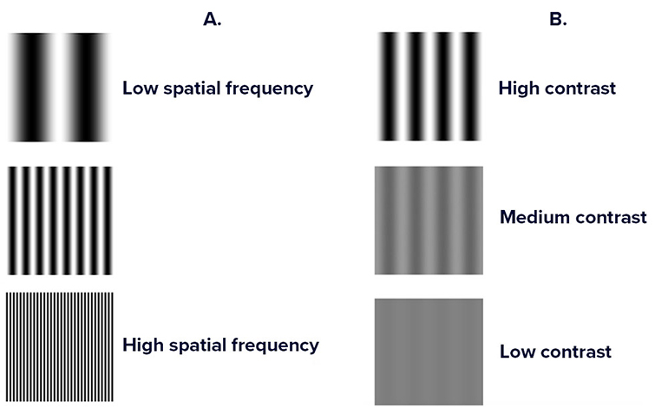
Ανάλυση - Αντίθεση

Slide 30
Ανάλυση - Αντίθεση
Χαμηλή ανάλυση
Υψηλή αντίθεση
Υψηλή ανάλυση
Χαμηλή αντίθεση
E. Allen & S. Triantaphillidou, “The Manual of Photography”, p. 348, 10th ed. Focal Press

Slide 31
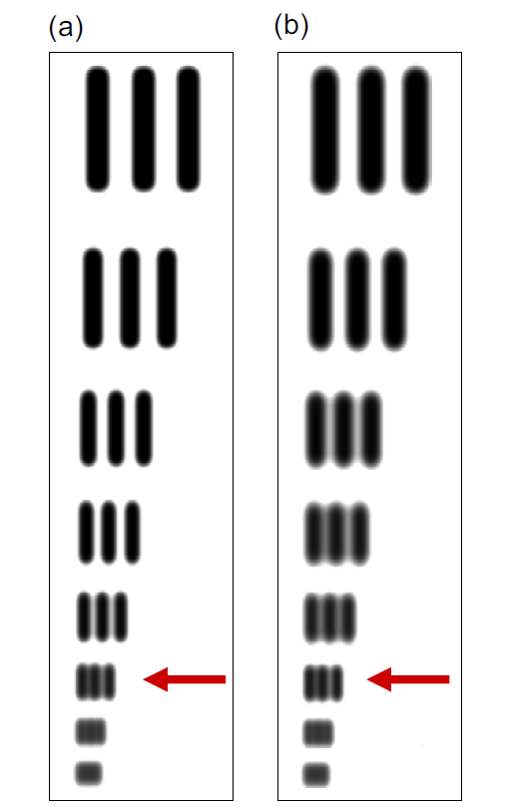
ίδια ανάλυση - διαφορετική οξύτητα
οριακή ανάλυση:
E. Allen & S. Triantaphillidou, “The Manual of Photography”, p. 348, 10th ed. Focal Press

Slide 32
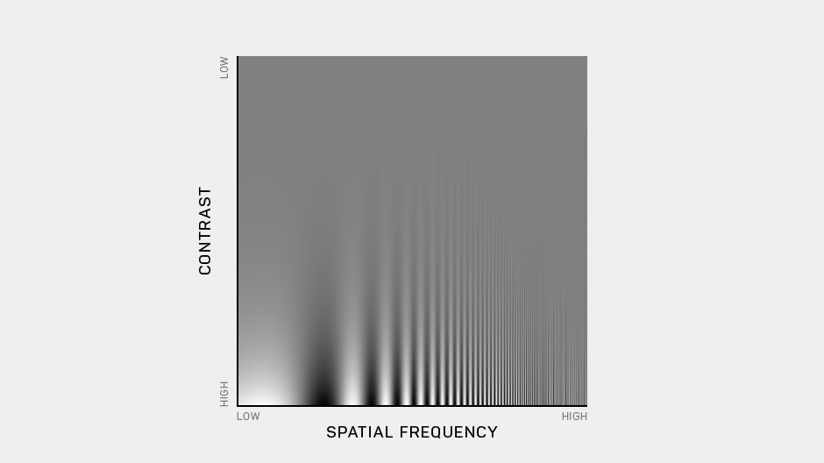
Ανθρώπινος οφθαλμός Ευαισθησία - Αντίθεση

Slide 33

Συνάρτηση Ευαισθησίας – Αντίθεσης
Contrast Sensitivity Function (CSF)
https://www.imatest.com/docs/acutance/

Slide 34
Διαδοχικές γενιές εικόνων
1^{η} γενιά : Είδωλο στον αισθητήρα.
2^{η} γενιά : Εκτυπωμένη φωτογραφία.
3^{η} γενιά : Φωτογράφιση φωτογραφίας.
4^{η} γενιά : Νέα εκτύπωση…
Λόγω της ΕΝΤΡΟΠΙΑΣ η κάθε νέα γενιά εικόνων θα είναι με μειωμένη ποιότητα σε σχέση με την αντίστοιχη προηγούμενη.

Slide 35
Ευκρίνεια ή Καθαρότητα εικόνας
Η ευκρίνεια εξαρτάται από :
1. Οξύτητα εικόνας και
2. Ανάλυση εικόνας
Σε φωτογράφιση συστήματος γραμμών
Η οξύτητα σχετίζεται με την ΠΟΙΟΤΗΤΑ των απεικονιζόμενων γραμμών και
Η ανάλυση με το ΠΛΗΘΟΣ των γραμμών.

Slide 36
Μηχανισμοί «ασάφειας»
Περίθλαση φωτεινού κύματος
Εκτροπή δέσμης
Ανάλυση φωτός
Καταγραφή οπτικής πληροφορίας
Τρεις διαστάσεις διαφορά εστίασης
Κίνηση θεματολογίας

Slide 37
5 πηγές σφαλμάτων στη φωτογράφιση
Σφάλμα S₁ κατά την έκθεση.
Σφάλμα S₂ κατά την καταγραφή.
Σφάλμα S₃ κατά την μετατροπή σε ρεύμα.
Σφάλμα S₄ στην επεξεργασία και
Σφάλμα S₅ κατά την μετατροπή του σε ψηφιακή μορφή.

Slide 38
Συνολικό σφάλμα
Τα σφάλματα αυτά λειτουργούν ανεξάρτητα μεταξύ τους και έτσι ισχύει :
Νόμος διάδοσης σφαλμάτων :
S ² = S₁² + S₂ ² + S₃ ² + S₄ ² + S₅ ²

Slide 39
«Συνέργεια» Φακού - Αισθητήρα
(Σύστημα 1)
Φακός : 50 lines/mm
CCD : 25 lines/mm
Σύστημα 1 διακρίνει :
22 lines / mm
(Σύστημα 2)
Φακός : 100 lines/mm
CCD : 25 lines/mm
Σύστημα 2 διακρίνει :
24 lines / mm

Slide 40
«Συνέργεια» Φακού - Αισθητήρα
Υπολογισμοί (σύστημα 1)
Φακός : πάχος γραμμής 1/50 = 20μm,
CCD : πάχος γραμμής 1/25 = 40μm.
Έτσι τώρα το σύστημα δίνει :
πάχος γραμμής =[(20)²+(40)²]^{½} = 44.7μm,
πυκνότητα γραμμών 1000/44.7=22.3 l/mm

Slide 41
«Συνέργεια» Φακού - Αισθητήρα
Υπολογισμοί (σύστημα 2)
Φακός : πάχος γραμμής 1/100 = 10μm,
CCD : πάχος γραμμής 1/25 = 40μm.
Έτσι τώρα το σύστημα δίνει :
πάχος γραμμής =[(10)²+(40)²]^{½} = 41.2μm,
πυκνότητα γραμμών 1000/41.2=24.3 l/mm

Slide 42
«Συνέργεια» Φακού - Αισθητήρα
Με τον νέο φακό των βελτιωμένων επιδόσεων (ο φακός 2 μπορεί να ανιχνεύει γραμμές με διπλάσια τώρα πυκνότητα) η συνολική επίδοση του συστήματος αυξήθηκε μόλις κατά 9%.

Slide 43
«Συνέργεια» Φακού - Αισθητήρα
Στο αποτέλεσμα της συνέργειας δυο παραγόντων (φακός - αισθητήρας)
ΑΠΟΚΛΕΙΕΤΑΙ
η δημιουργία καλύτερης τελικής επίδοσης από αυτή που μόνος του ο «χειρότερος» παράγοντας προσφέρει.

Slide 44
Επιλογή φωτογραφικού φακού
ΤΟΠΙΑ : Ευρυγώνιος φακός ομοιόμορφα οξύς σε ολόκληρο το οπτικό πεδίο όταν ο φακός είναι κλειστός (μεγάλο Β.Π.).
ΠΟΡΤΡΑΙΤΟ : Μεσαίος τηλεφακός με μεγάλη οξύτητα κυρίως στη κεντρική περιοχή του. Το διάφραγμα ανοικτό (θολό φόντο).

Slide 45
Επιλογή φωτογραφικού φακού
ΦΩΤΟΡΕΠΟΡΤΑΖ : Φακός zoom με οξύτητα σε όλη του την έκταση (συνήθως μεγάλο Β.Π.).
ΦΥΣΗ : Τηλεφακός με οξύτητα όταν είναι ανοικτός (θολό φόντο). Έτσι, τονίζεται κυρίως το κεντρικό θέμα.

Slide 46
Οπτικός θόρυβος
Ο οπτικός θόρυβος σε μια φωτογραφία προέρχεται κυρίως από την λειτουργία του φωτογραφικού φακού και την δομή κατασκευής του αισθητήρα.
Όπως μια κάμερα δεν καταγράφει την κάθε λεπτομέρεια σε μια σκηνή έτσι και ο ανθρώπινος οφθαλμός δεν μπορεί να διακρίνει κάθε λεπτομέρεια στην εικόνα.

